Slide 1
Que es Postman y como me puede ayudar a hacer mi trabajo?
GUI que simplifica el desarrollo de API’s
Ayuda en el desarrollo de API’s
Ayuda a probar API’s
Ayuda a documentar API’s
Ofrece herramientas de colaboracion (paga)

Slide 2
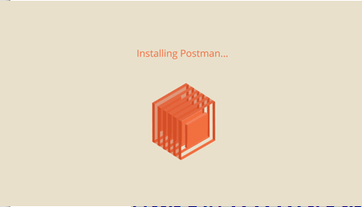
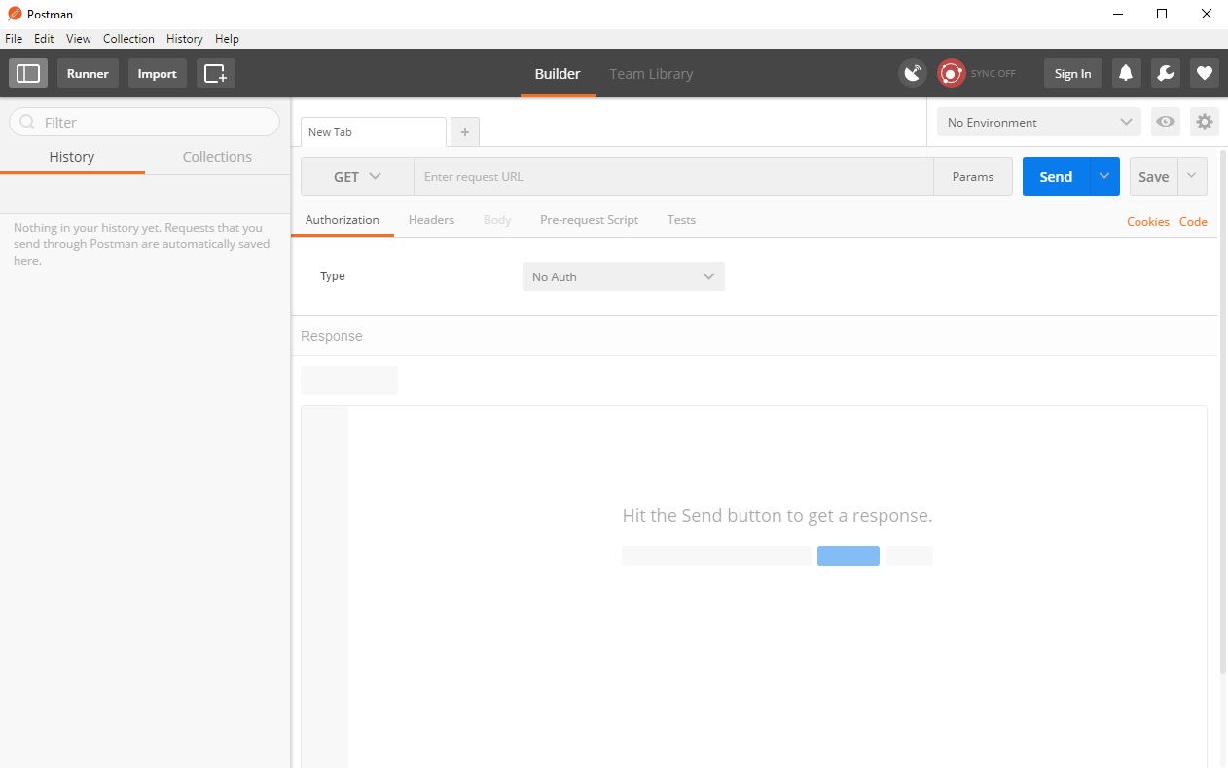
Instalando Postman
Dos opciones:
  App nativa: viene con add-ons que permiten extender la funcionalidad basica
  Chrome app: no es necesario instalar pues corre sobre el navegador
  https://www.getpostman.com/apps

Slide 3
Enviando un request simple

